Slide 2

ĐỒ ÁN TỐT NGHIỆP
Đề tài: Thiết kế hệ thống điều khiển bám quỹ đạo cho xe tự hành có xét đến ràng buộc tốc độ
Giảng viên hướng dẫn: TS. Đào Phương Nam
Sinh viên thực hiện: Trần Việt Hoàng – 20173898
Nguyễn Hồng Hải - 20173822

Slide 3
Mục lục
Chương 1. Giới thiệu chung về xe tự hành
Chương 2. Giới thiệu về sơ đồ điều khiển xe tự hành
Chương 3. Thuật toán điều khiển Model-Based control
Chương 4. Thuật toán điều khiển thích nghi sử dụng mạng nơ ron
Chương 5. So sánh và đánh giá kết quả giữa hai phương pháp điều khiển
Chương 6. Kết luận

Slide 4
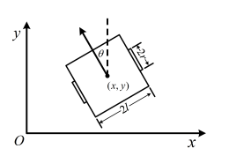
CHƯƠNG 1: Giới thiệu chung về xe tự hành
Chuyển động của xe tự hành bởi 2 thành phần:
Chuyển động của bánh trái
Chuyển động của bánh phải
Nhiễu không xác định được cho phép bỏ qua, các lực và các mô men do trọng trường không xuất hiện vì xe chuyển động trên mặt phẳng có thế năng không đổi
Bỏ qua hiện tượng trượt bánh xe khi chuyển động, phương trình chuyển động của đối tượng xe tự hành sẽ bao gồm 03 bậc tự do
Hình 1: Đối tượng xe tự hành

Slide 5
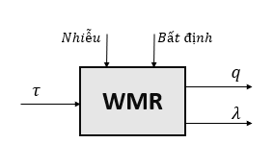
CHƯƠNG 1: Giới thiệu chung về xe tự hành
Mô hình động lực học của xe tự hành ba bậc tự do như sau:
Tín hiệu điều khiển của WMR là:
Mục tiêu: Đầu ra của đối tượng q(t) bám theo quỹ đạo đặt:
Hình 2: Mô hình động lực học của xe tự hành
Cần một phép biến đổi để hệ từ thiếu cơ cấu chấp hành trở thành đủ cơ cấu chấp hành, từ đó có thể thiết kế cấu trúc điều khiển

Slide 6
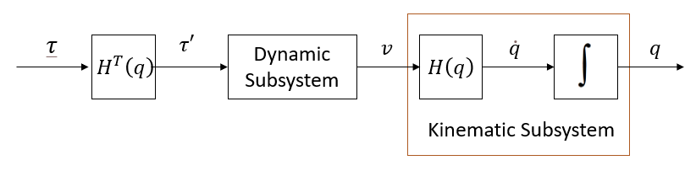

CHƯƠNG 1: Giới thiệu chung về xe tự hành
Từ mô hình thiếu cơ cấu chấp hành, bằng biện pháp “nhân cả 2 vế với $H^{T}\left(q\right)$”, với $H^{T}\left(q\right)$ thỏa mãn $H^{T}\left(q\right)A\left(q\right)=0$ta thu được mô hình xe tự hành có dạng đủ cơ cấu chấp hành.
Khi đó, mô hình của xe tự hành trở thành:
Hình 3: Mô hình xe tự hành sau khi biến đổi
Làm thế nào để thiết kế cấu trúc điều khiển nối tầng cho xe tự hành?

Slide 7
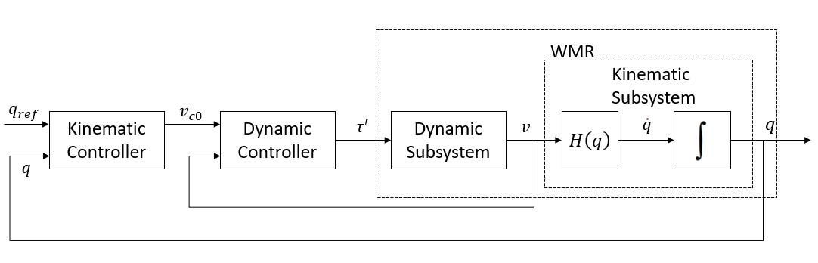
CHƯƠNG 2: Giới thiệu về sơ đồ điều khiển của xe tự hành
Hình 4: Sơ đồ cấu trúc điều khiển nối tầng cho WMR

Slide 8
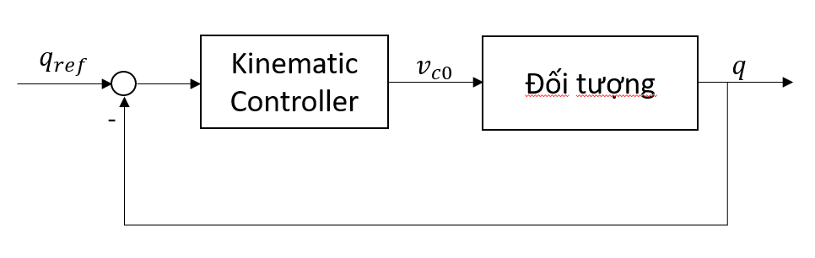
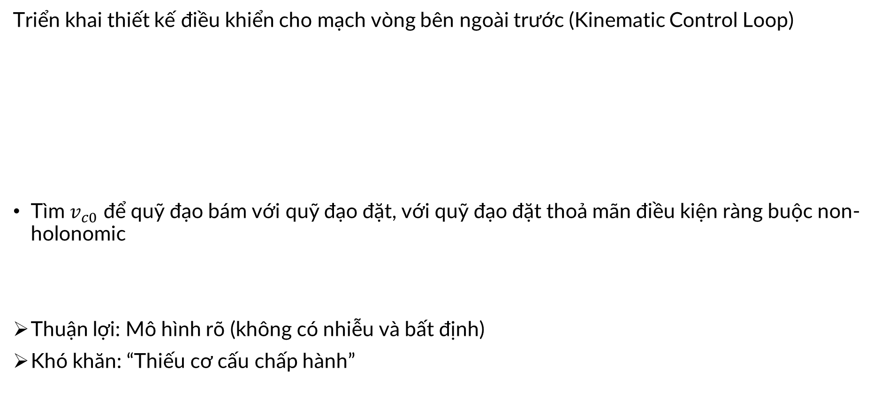
CHƯƠNG 2: Giới thiệu về sơ đồ điều khiển của xe tự hành
Triển khai thiết kế điều khiển cho mạch vòng bên ngoài trước (Kinematic Control Loop)
Tìm $v_{c0}$ để quỹ đạo bám với quỹ đạo đặt, với quỹ đạo đặt thoả mãn điều kiện ràng buộc non-holonomic
Thuận lợi: Mô hình rõ (không có nhiễu và bất định)
Khó khăn: “Thiếu cơ cấu chấp hành”
Hình 5: Sơ đồ điều khiển của Kinematic Controller

Slide 9

CHƯƠNG 2: Giới thiệu về sơ đồ điều khiển của xe tự hành
Thiết kế điều khiển trực tiếp
Thiết kế mô hình sai lệch bám
với $e=q_{ref}−q$
Tuy nhiên điều này lại gặp khó khăn do hàm $f(e,v)$ là hàm phức tạp có chứa lượng giác bên trong, từ đó gây ra khó khăn trong việc tìm kiếm hàm Lyapunov
Sau khi chuyển về dạng sai lệch bám thì công việc điều khiển bám quỹ đạo nay trở thành thiết kế điều khiển để hệ ổn định Lyapunov.
Theo [1], Kanayama đề xuất sử dụng ma trận chuyển để giải quyết khó khăn trong việc tìm hàm Lyapunov

Slide 10
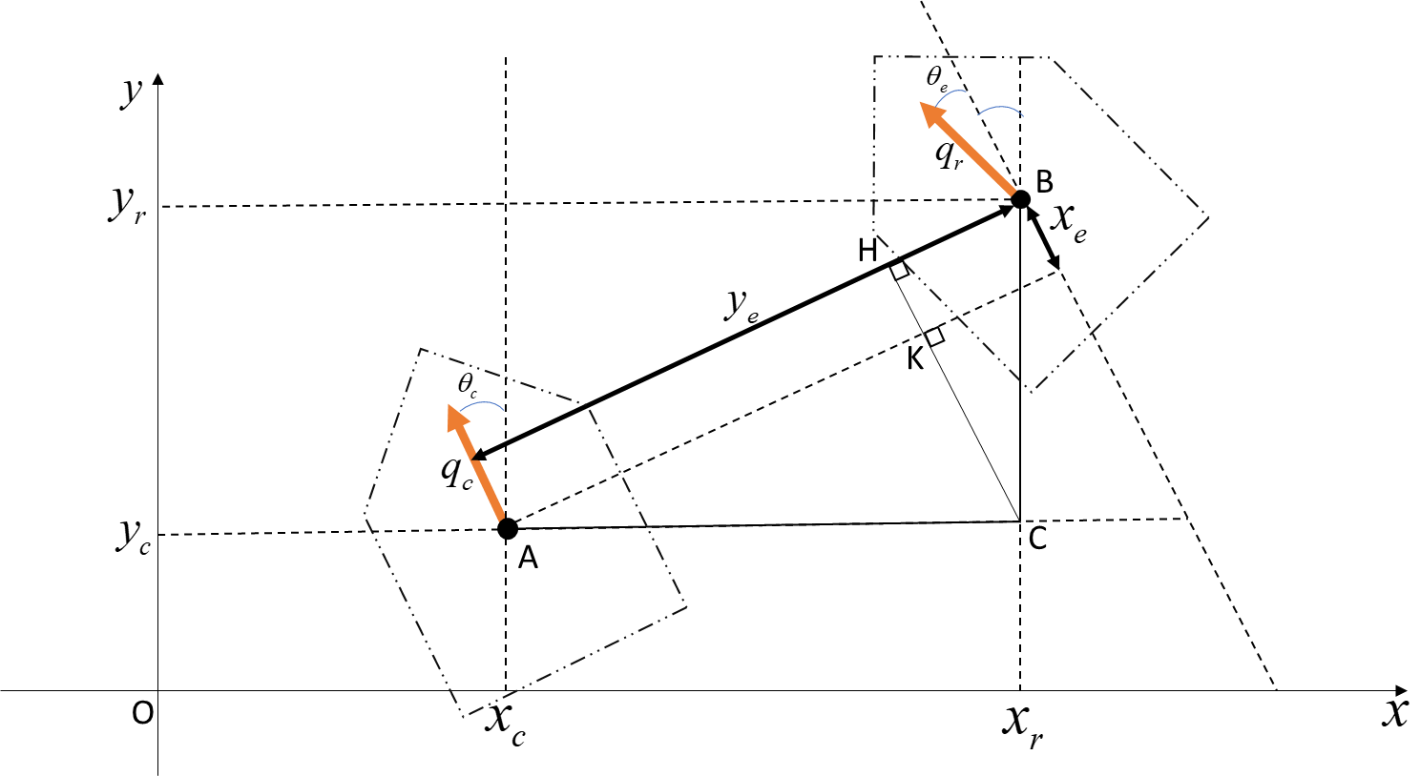
CHƯƠNG 2: Giới thiệu về sơ đồ điều khiển xe tự hành
Sử dụng ma trận chuyển (Coordinate Transformation Matrix)
Hình 6: Mô tả chuyển động của xe tự hành

Slide 11

CHƯƠNG 2:
Từ đó, ta tìm được mối liên hệ giữa sai lệch e và các
thành phần
Nhiệm vụ là tìm $(v,ω)$ để sai lệch tiến tới 0 dựa trên hàm ứng viên Lyapunov
Từ đó ta tìm được bộ điều khiển

Slide 12

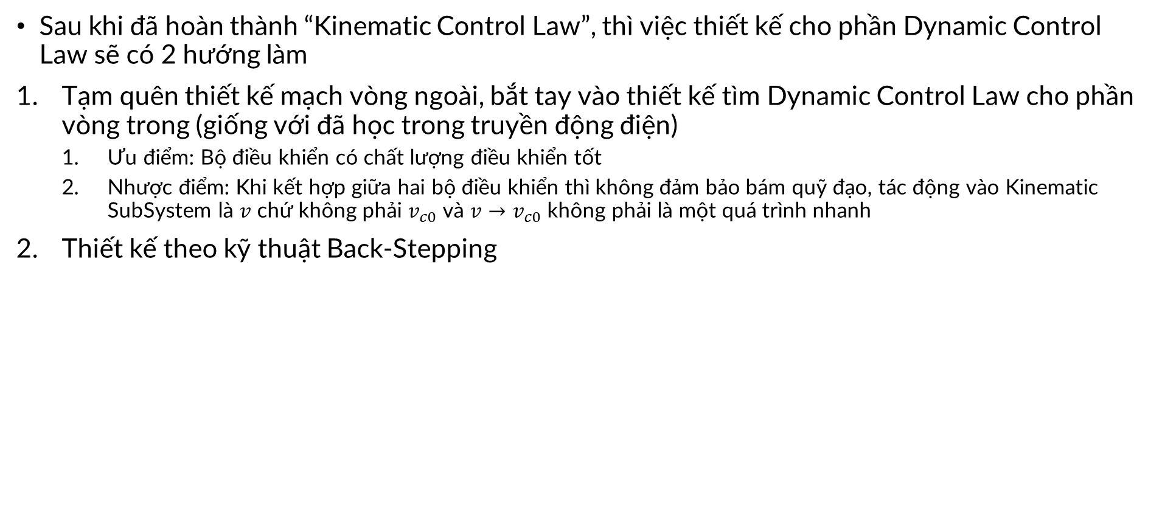

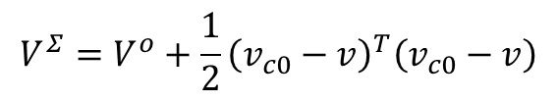
CHƯƠNG 2: Giới thiệu về sơ đồ điều khiển xe tự hành
Sau khi đã hoàn thành “Kinematic Control Law”, thì việc thiết kế cho phần Dynamic Control Law sẽ có 2 hướng làm
Tạm quên thiết kế mạch vòng ngoài, bắt tay vào thiết kế tìm Dynamic Control Law cho phần vòng trong (giống với đã học trong truyền động điện)
Ưu điểm: Bộ điều khiển có chất lượng điều khiển tốt
Nhược điểm: Khi kết hợp giữa hai bộ điều khiển thì không đảm bảo bám quỹ đạo, tác động vào Kinematic SubSystem là $v$ chứ không phải $v_{c0}$ và $v→v_{c0}$ không phải là một quá trình nhanh
Thiết kế theo kỹ thuật Back-Stepping
Vòng ngoài
Điều khiển tầng
$V^{o}$ $v_{c0}$
$$V^{Σ}=V^{o}+\frac{1}{2}{\left(v_{c0}−v\right)}^{T}\left(v_{c0}−v\right)$$
$$τ_{đk}$$

Slide 13
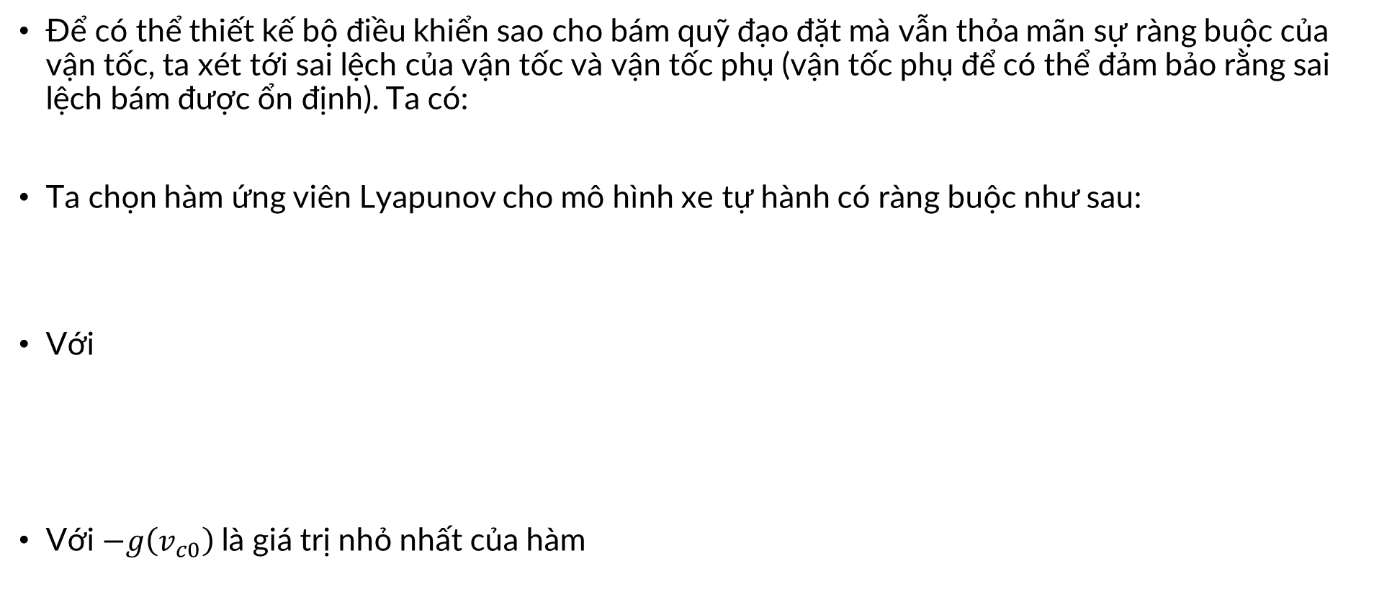
CHƯƠNG 3: Thuật toán điều khiển Model-Based Control
Để có thể thiết kế bộ điều khiển sao cho bám quỹ đạo đặt mà vẫn thỏa mãn sự ràng buộc của vận tốc, ta xét tới sai lệch của vận tốc và vận tốc phụ (vận tốc phụ để có thể đảm bảo rằng sai lệch bám được ổn định). Ta có:
Ta chọn hàm ứng viên Lyapunov cho mô hình xe tự hành có ràng buộc như sau:
Với
Với $−g\left(v_{c0}\right)$là giá trị nhỏ nhất của hàm

Slide 14

CHƯƠNG 3: Thuật toán điều khiển Model-Based Control
$v_{c1}$ là điểm cực tiểu của hàm
Với $i=1,2$, trong đó

Slide 15

CHƯƠNG 3: Thuật toán điều khiển Model-Based Control
Ta đề xuất bộ điều khiển như sau:
Trong đó, $ρ$ là hằng số xác định dương
Với $h_{i}\left(x\right)$, i=1,2,…

Slide 16
CHƯƠNG 3: Thuật toán điều khiển Model-Based Control
Kết quả mô phỏng thuật toán dựa trên mô hình toán học của xe tự hành
- Các tham số hệ thống như sau :
- Các tham số của bộ điều khiển được đề xuất cho mỗi tác nhân bao gồm hệ số điều khiển, các tham số của vận tốc phụ:

Slide 17
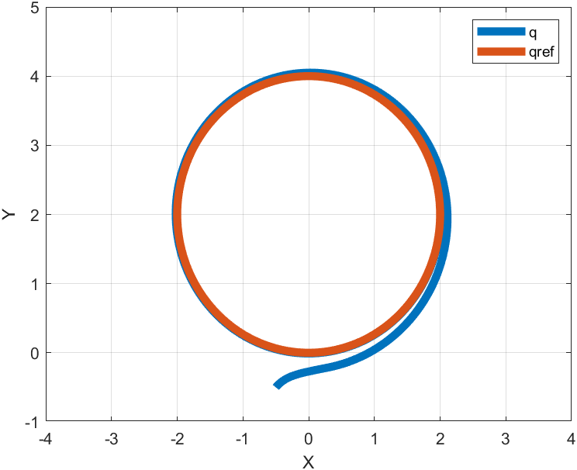
CHƯƠNG 3: Thuật toán điều khiển Model-Based Control
- Với thời gian mô phỏng là t =160s và quỹ đạo mong muốn là:
- Tại điểm bắt đầu của xe tự hành ta xét như sau:
Hình 7: Quỹ đạo của xe tự hành

Slide 18
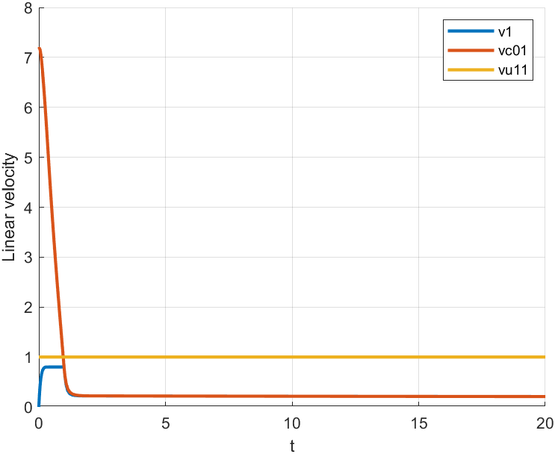
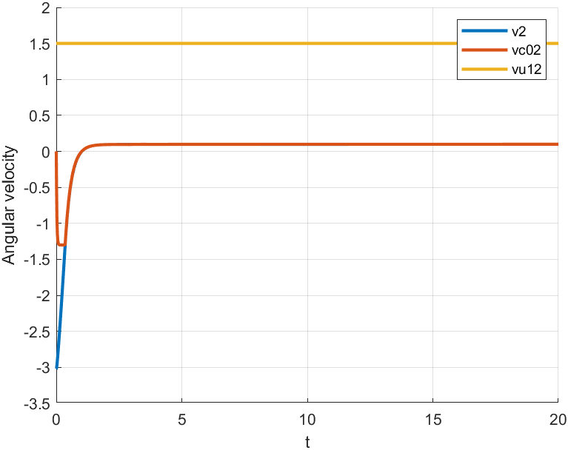
CHƯƠNG 3: Thuật toán điều khiển Model-Based Control
Hình 8: Vận tốc dài của WMR
Hình 9: Vận tốc góc của WMR

Slide 19
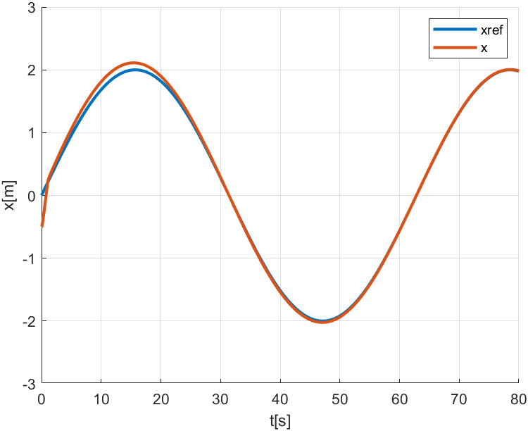
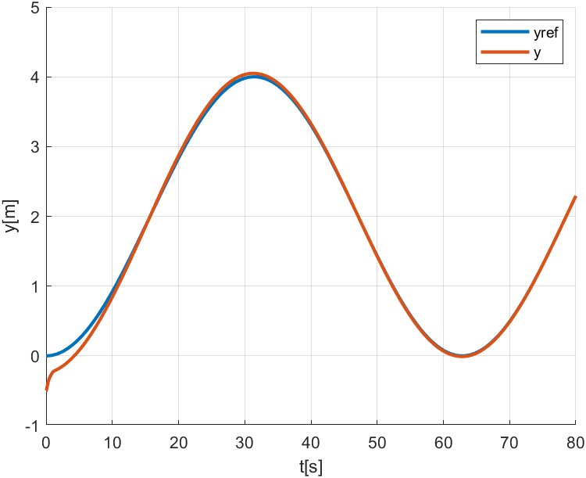
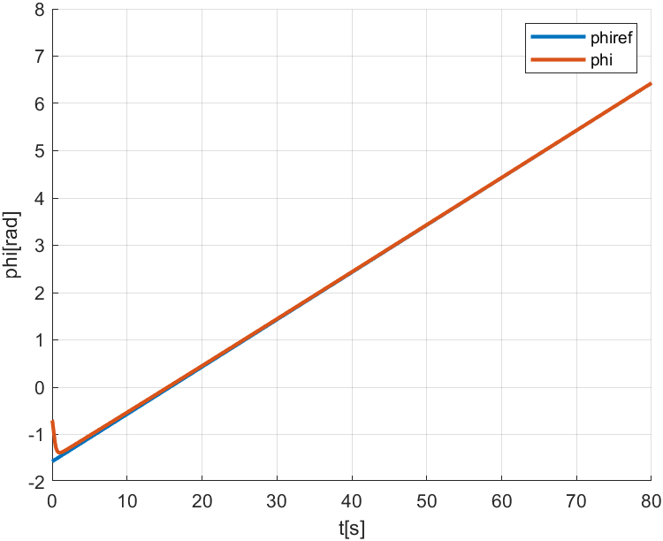
CHƯƠNG 3: Thuật toán điều khiển Model-Based Control
Hình 10: Sai lệch giữa xref và x
Hình 11: Sai lệch giữa yref và y
Hình 12: Sai lệch giữa phiref và phi

Slide 20
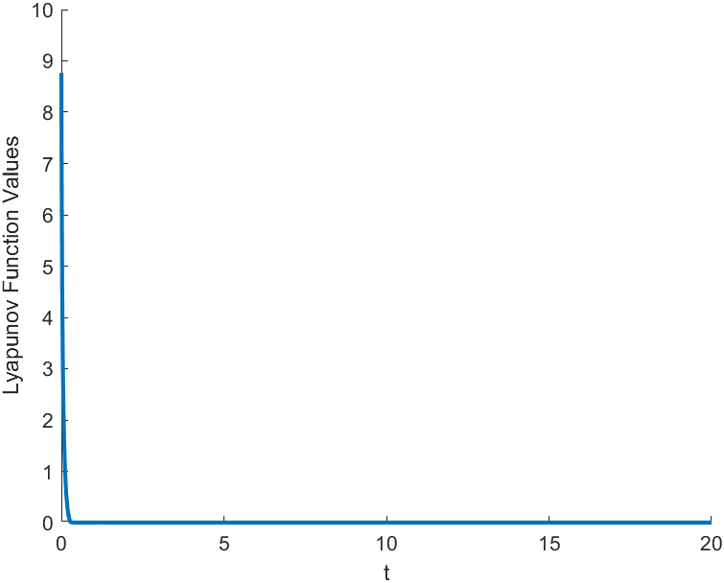
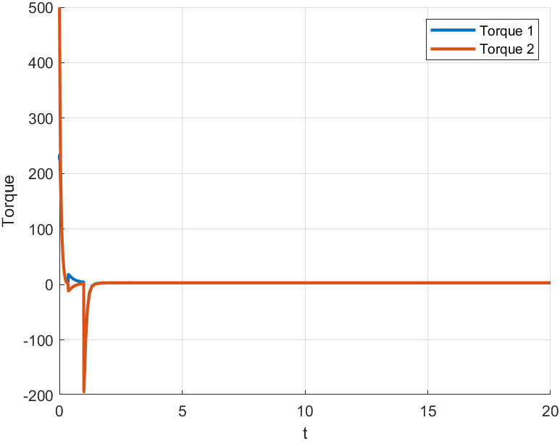
CHƯƠNG 3: Thuật toán điều khiển Model-Based Control
Hình 13: Hàm Lyapunov
Hình 14: Tín hiệu điều khiển của WMR

Slide 21
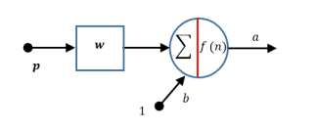
CHƯƠNG 4: Thuật toán điều khiển thích nghi sử dụng mạng nơ ron
1. Nơ ron nhiều đầu vào
- Véc tơ đầu vào:
- Véc tơ trọng số:
- Đầu vào net:
Hình 15: Sơ đồ khối một nơ ron nhiều đầu vào
- Đầu ra của nơ ron:
Hàm kích hoạt của nơ ron

Slide 22
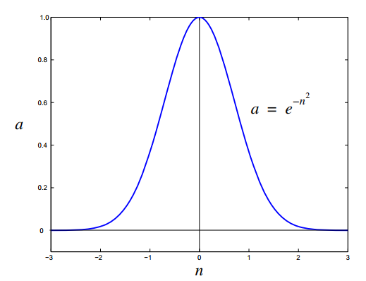
CHƯƠNG 4: Thuật toán điều khiển thích nghi sử dụng mạng nơ ron
2. Mạng xuyên tâm (Radial Basis Fucntion)
So với mạng hai lớp perceptron thì mạng xuyên tâm RBF có sự khác nhau :
- Đầu vào net:
- Hàm truyền của lớp thứ nhất:
- Hàm truyền của lớp thứ hai:
Hình 16: Hàm Gaussmf

Slide 23
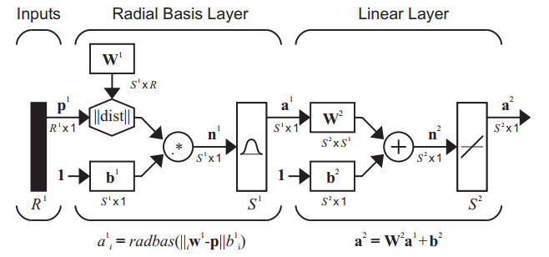
CHƯƠNG 4: Thuật toán điều khiển thích nghi sử dụng mạng nơ ron
3. Ứng dụng mạng RBF vào bài toán
- Đầu vào :
- Hàm truyền của lớp thứ nhất:
Với :
là hàm cơ sở của mạng nơ ron RBF
Hình 17: Mạng xuyên tâm RBF
- Lớp đầu ra :
Với :

Slide 24
CHƯƠNG 4: Thuật toán điều khiển thích nghi sử dụng mạng nơ ron
3. Ứng dụng mạng RBF vào bài toán
- Mạng nơ ron
được chỉ ra xấp xỉ với
được định nghĩa như sau:
- Ma trận trọng số của mạng nơ ron được biểu diễn bởi luật thích nghi như sau :
Trong đó :
là ma trận xác định dương,
là ma trận hằng số.

Slide 25
CHƯƠNG 4: Thuật toán điều khiển thích nghi sử dụng mạng nơ ron
4. Thiết kế luật điều khiển thích nghi sử dụng mạng Nơ ron
- Đối với mạng Nơ ron được mô tả ở trên, ta đề xuất luật điều khiển thích nghi như sau:
Với :
là hệ số điều khiển

Slide 26
CHƯƠNG 4: Thuật toán điều khiển thích nghi sử dụng mạng nơ ron
4. Thiết kế luật điều khiển thích nghi sử dụng mạng Nơ ron
- Sơ đồ khối của bộ điều khiển được đề xuất như sau:
NN Network
NN control
WMR
Output
-
Hình 18: Sơ đồ khối của bộ điều khiển ANN

Slide 27
CHƯƠNG 4: Thuật toán điều khiển thích nghi sử dụng mạng nơ ron
5. Kết quả mô phỏng thuật toán dựa trên bộ điều khiển thích nghi sử dụng mạng Nơ ron
- Các tham số hệ thống như sau :
- Các tham số của bộ điều khiển được đề xuất cho mỗi tác nhân bao gồm hệ số điều khiển, các tham số của vận tốc phụ:

Slide 28
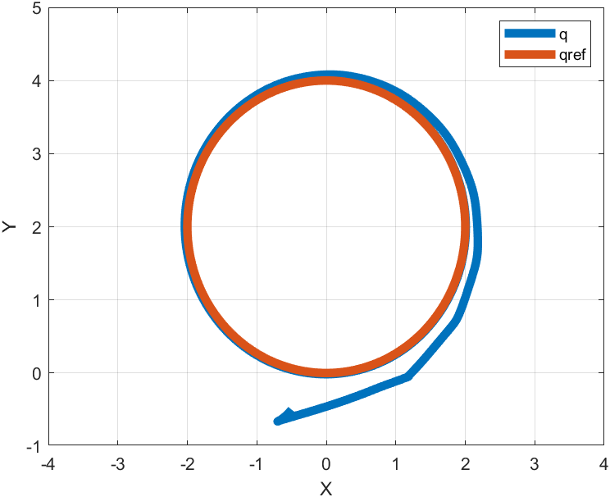
CHƯƠNG 4: Thuật toán điều khiển thích nghi sử dụng mạng nơ ron
- Tâm của 64 mạng nơ ron được chọn trong vùng :
- Với thời gian mô phỏng là t =160s và quỹ đạo mong muốn là:
- Tại điểm bắt đầu của xe tự hành ta xét như sau:
Hình 19: Quỹ đạo của WMR

Slide 29
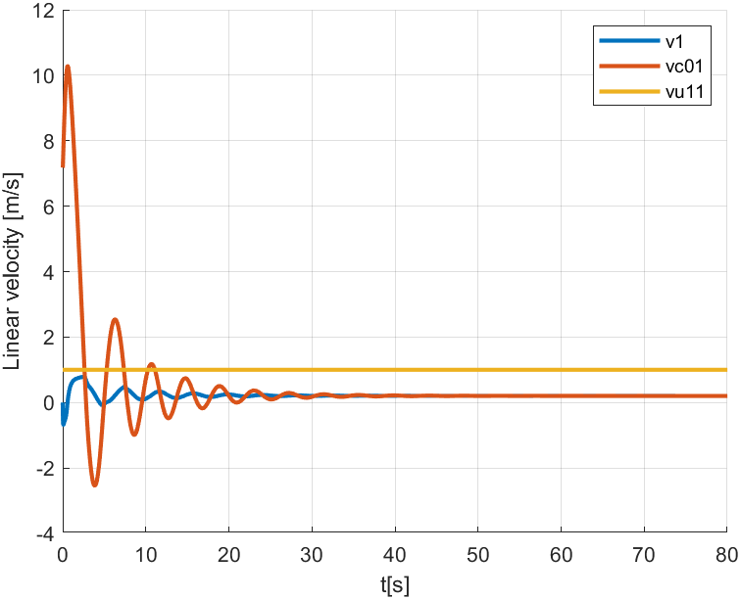
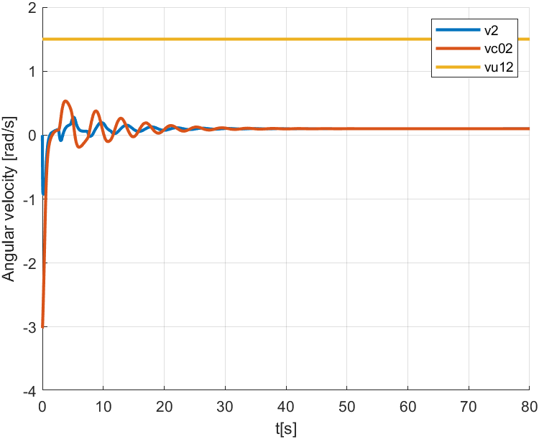
CHƯƠNG 4: Thuật toán điều khiển thích nghi sử dụng mạng nơ ron
Hình 20: Vận tốc dài WMR
Hình 21: Vận tốc góc của WMR

Slide 30
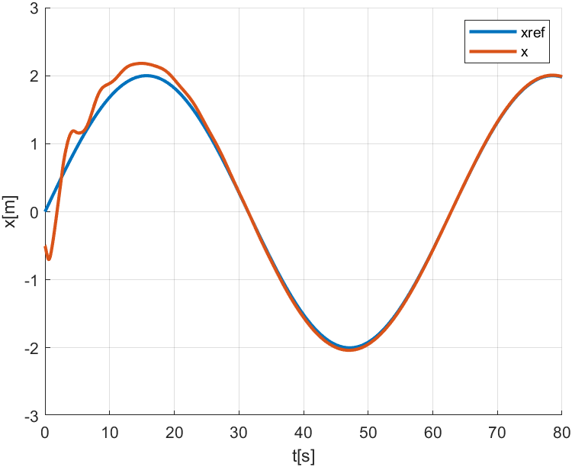
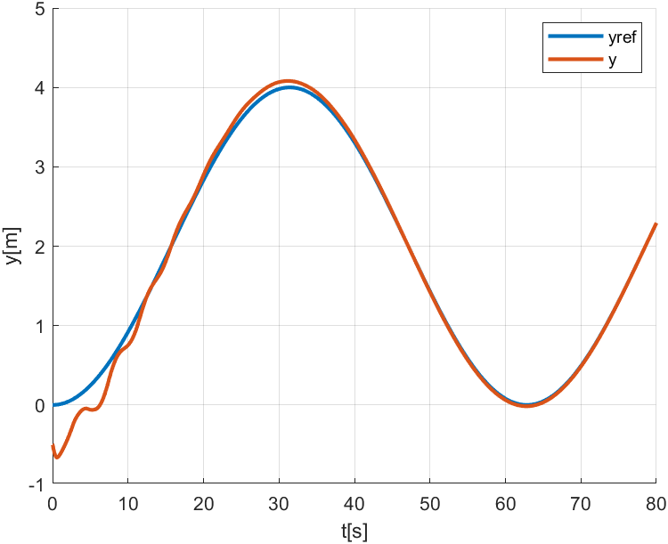
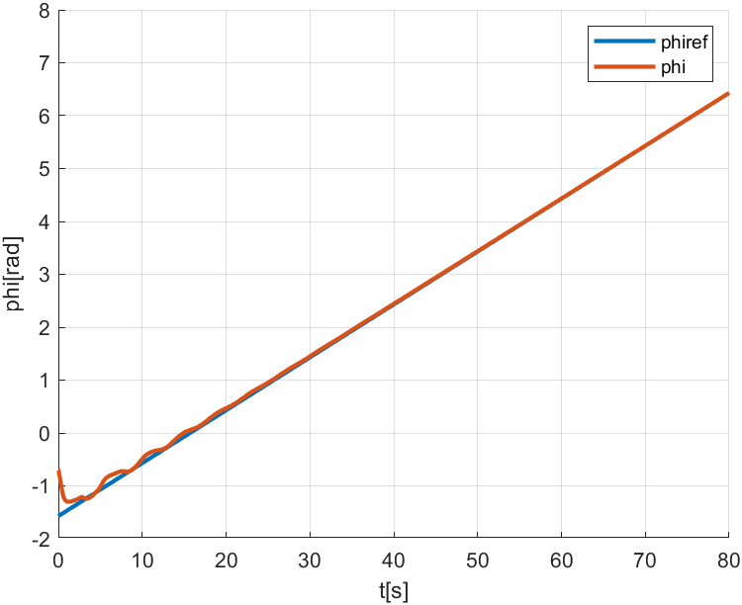
CHƯƠNG 4: Thuật toán điều khiển thích nghi sử dụng mạng nơ ron
Hình 22: Sai lệch giữa xref và x
Hình 23: Sai lệch giữa yref và y
Hình 24: Sai lệch giữa phiref và phi

Slide 31
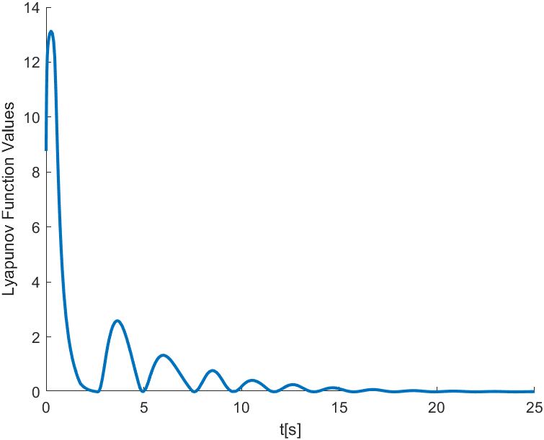
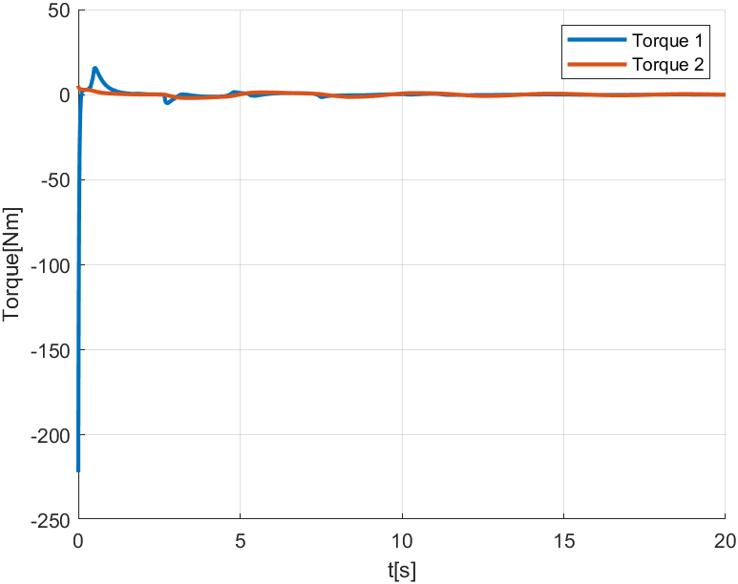
CHƯƠNG 4: Thuật toán điều khiển thích nghi sử dụng mạng nơ ron
Hình 25: Hàm Lyapunov
Hình 26: Tín hiệu điều khiển của WMR

Slide 32
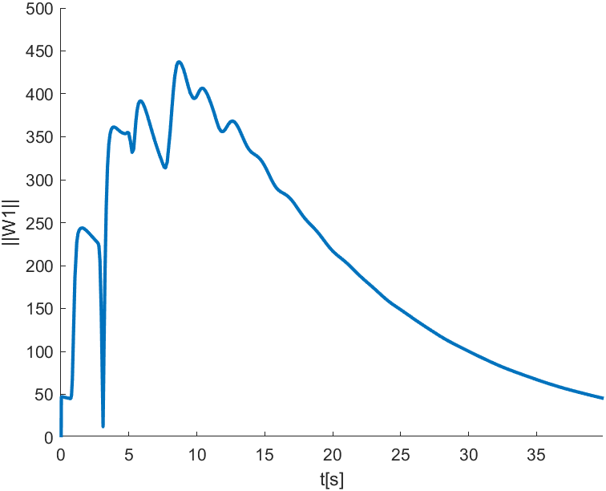
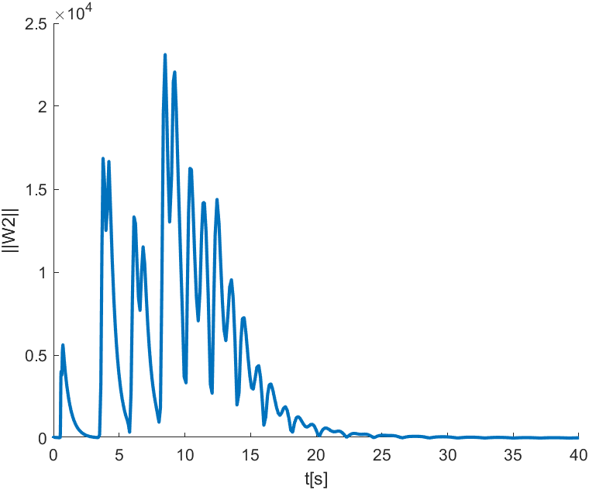
CHƯƠNG 4: Thuật toán điều khiển thích nghi sử dụng mạng nơ ron
Hình 27: Chuẩn của trọng số thứ nhất của lớp đầu ra
Hình 28: Chuẩn của trọng số thứ hai của lớp đầu ra

Slide 33
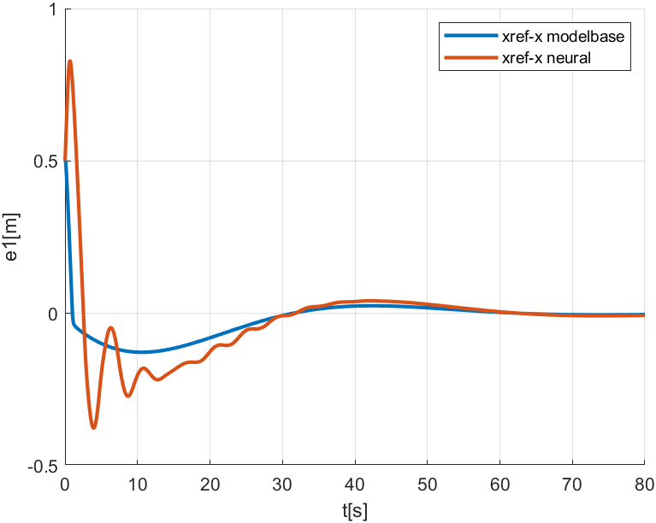
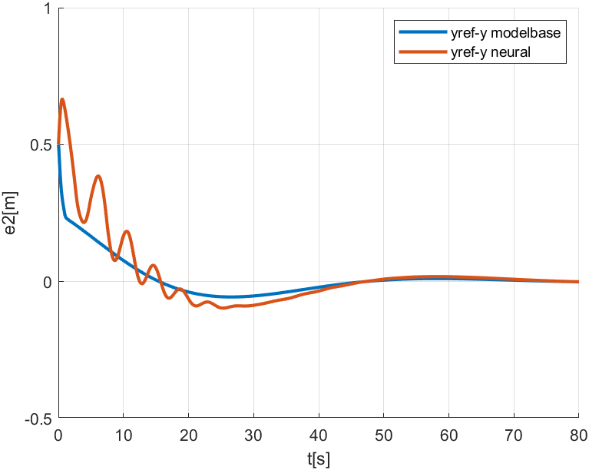
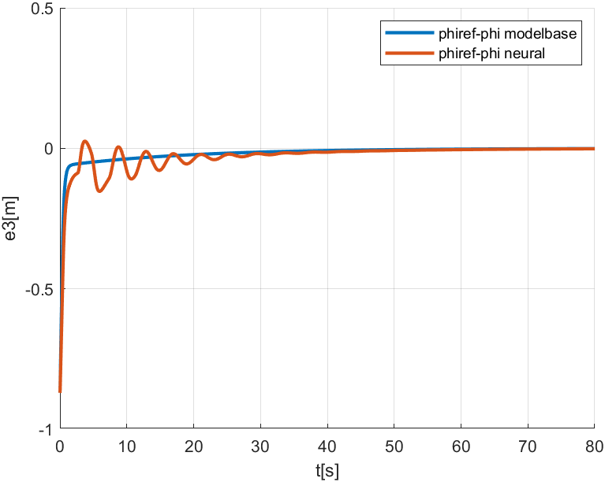
CHƯƠNG 5: So sánh và đánh giá kết quả giữa hai phương pháp điều khiển
Hình 29: Sai lệch xref-x
Hình 30: Sai lệch yref-y
Hình 31: Sai lệch phiref-phi

Slide 34
CHƯƠNG 5: So sánh và đánh giá kết quả giữa hai phương pháp điều khiển
Thuật toán điều khiển Model-Based Control:
Ưu điểm: Quỹ đạo của xe bám với quỹ đạo đặt, hàm Lyapunov hội tụ về 0 trong một thời gian ngắn, chất lượng điều khiển tốt
Nhược điểm: Các tham số bất định và nhiễu của hệ thống được coi là đã biết, không thể áp dụng vào thực tế.
Thuật toán điều khiển thích nghi sử dụng mạng nơ ron
Ưu điểm: Quỹ đạo của xe bám với quỹ đạo đặt, hàm Lyapunov hội tụ về 0 trong một thời gian chấp nhận được, chất lượng điều khiển khá tốt, có thể áp dụng vào thực tế vì có khả năng xấp xỉ những tham số bất định và nhiễu.
Nhược điểm: Phụ thuộc vào việc chọn các tham số của mạng nơ ron, tốc độ hội tụ chưa đạt đến mức tối ưu.

Slide 35
CHƯƠNG 6: Kết luận
Xử lý được ràng buộc non-holonomic đối với xe tự hành
Đề tài sử dụng ma trận chuyển để biến đổi hệ xe tự hành từ thiếu cơ cấu chấp hành thành đủ cơ cấu chấp hành, từ đó xây dựng sơ đồ điều khiển
Xử lý được ràng buộc vận tốc đối với xe tự hành.
Sử dụng mạng nơ ron thích nghi để điều khiển bám quỹ đạo đặt
Thuật toán đảm bảo được tính hội tụ
Kết quả mô phỏng thể hiện tính khả thi của thuật toán

Slide 36
TRÂN TRỌNG CẢM ƠN!

